Slide 1
OpenJDK的RV32G支持
中科院软件所PLCT实验室 史宁宁
2022-8-25
Notes:
大家好，我是中科院软件所PLCT实验室的史宁宁，今天我来跟大家分享一下我们在OpenJDK的RV32G支持方面的工作。

Slide 2
目录
项目基本情况
成果
遇到的主要问题
致谢
Notes:
今天的分享，主要分为四个部分：项目基本情况、成果、遇到的主要问题和致谢。

Slide 3
项目基本情况
Notes:
下面我们来看第一部分：项目基本情况。

Slide 4
缘起
PLCT实验室在多个编译器/解释器领域，分别进行了基于RISC-V的支持开发工作。
PLCT实验室对多个版本Java虚拟机的RISC-V支持进行了调研（详见后续内容）。
在调研OpenJDK领域的RISC-V支持的时候，了解到华为Bisheng JDK团队 已经完成了 OpenJDK 11的RV64G的支持，但是RV32G的还未有团队进行支持。
基于OpenJDK的RISC-V支持现状，中科院软件所PLCT实验室开始计划对OpenJDK 11的RV32G进行支持。
PLCT实验室经过调研之后，从2021年1月份开始，基于华为Bisheng JDK团队开源的OpenJDK 11的RV64G，开始 OpenJDK 11的RV32G支持工作。

Slide 5
前期部分调研工作
1. OpenJDK对于RISC-V的支持现状以及路线图
2. Maxine-VM对于RISC-V的支持进展调研与搭建测试
3. OpenJ9对于RISC-V的支持进展调研与搭建测试
4. RISCV64 DaCapo-9.12-bach-MR1基准测试
5. OpenJ9 RISCV64移植步骤大纲
6. 交叉编译OpenJDK15 for RV64G（ZERO VM）
Notes:
这里列一部分我们前期所做的调研工作，其中包含了OpenJ9\ Maxine-VM\OpenJDK 15等内容。下面我们具体看一下，这上面所列的都是我们形成技术文章的内容。

Slide 6
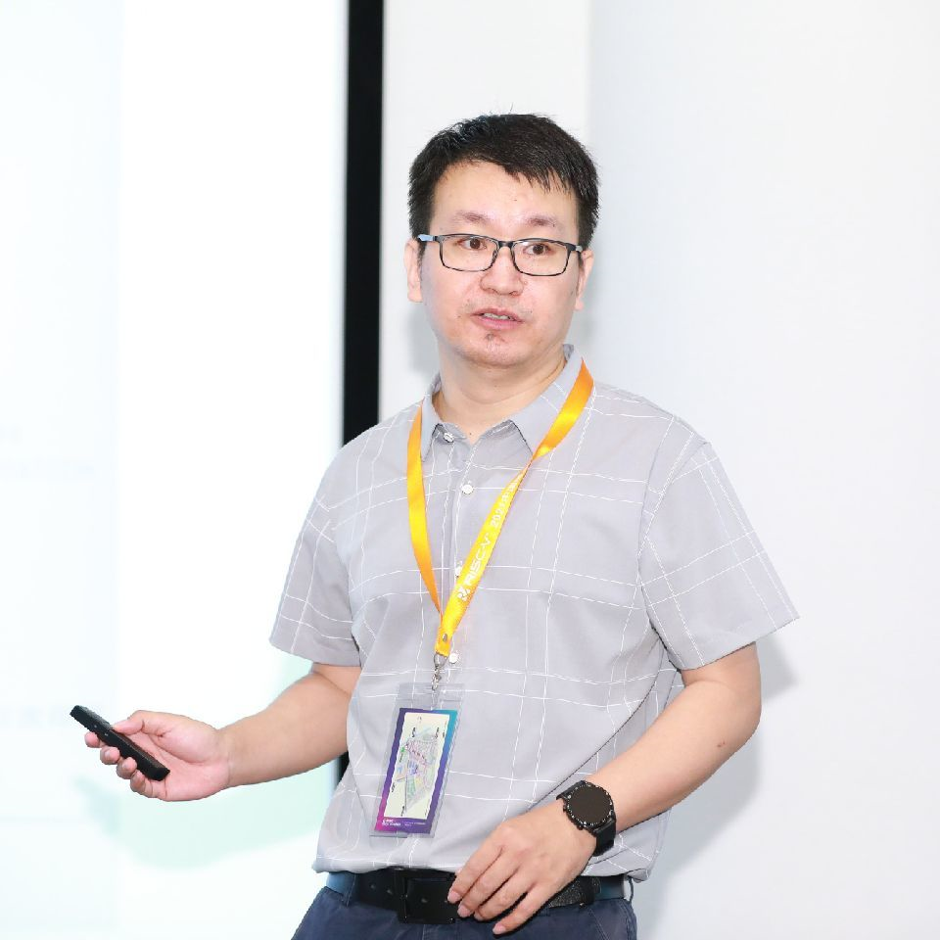
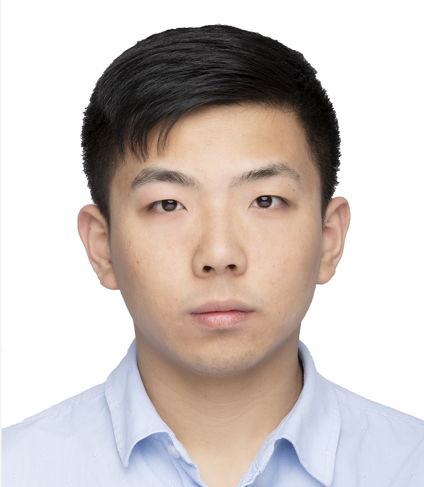


团队
参与OpenJDK 11 for RV32G的团队成员在不断变化，最多的时候4个人。我为曾经参与过这个项目的成员做了一面照片墙。
史宁宁 张定立 章翔 曹贵

Slide 7
项目基本信息
PLCT实验室目前所进行的RV32G工作，工作过程和工作产出都在github公开： https://github.com/openjdk-riscv/jdk11u
在移植过程中，PLCT实验室产出了几十篇技术文章和技术报告，这些内容分别公开在：
1）https://github.com/openjdk-riscv/jdk11u/wiki
2）https://www.zhihu.com/column/c_1287750038518161408
3）https://space.bilibili.com/296494084/video?keyword=openjdk

Slide 8
项目进展
2022年1月11日，OpenJDK 11 for RV32G的模板解释器跑通了“Hello world”。
2022年2月25日， OpenJDK 11 for RV32G的模板解释器已经完成，开始移植OpenJDK 11 for RV32G的C2编译器。
OpenJDK 11 for RV32G的当前情况：
1） OpenJDK 11 for RV32G的模板解释器可以支持绝大多数测试
集合中的测试用例；
2） OpenJDK 11 for RV32G的C2 仍然在debug中，编译基础类
库还有一些问题；
3） OpenJDK 11 for RV32G的C1 处于TODO状态。

Slide 9
模板解释器测试情况
OpenJDK 11 for RV32G的模板解释器所支持的测试用例情况：
具体细节：https://github.com/openjdk-riscv/jdk11u/issues/335

Slide 10
成 果

Slide 11
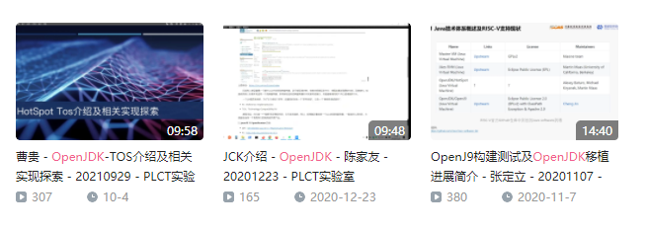
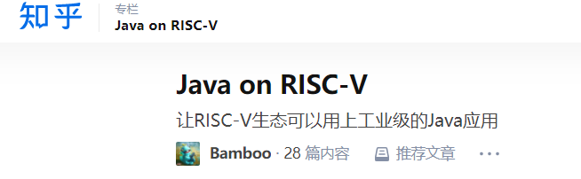
文档与技术报告
在移植过程中，PLCT实验室产出了几十篇技术文章和视频报告，这些文章都公开在：
github: https://github.com/openjdk-riscv/jdk11u/wiki
Zhihu: https://www.zhihu.com/column/c_1287750038518161408
B站：https://space.bilibili.com/296494084/video?keyword=openjdk

Slide 12
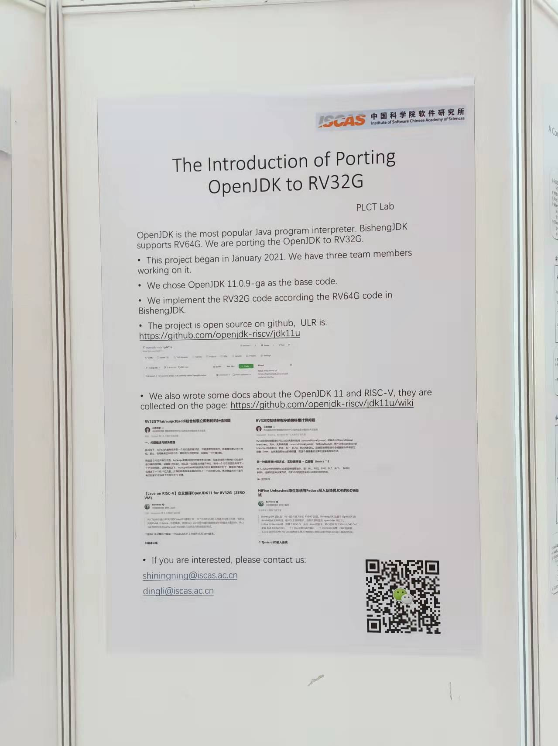
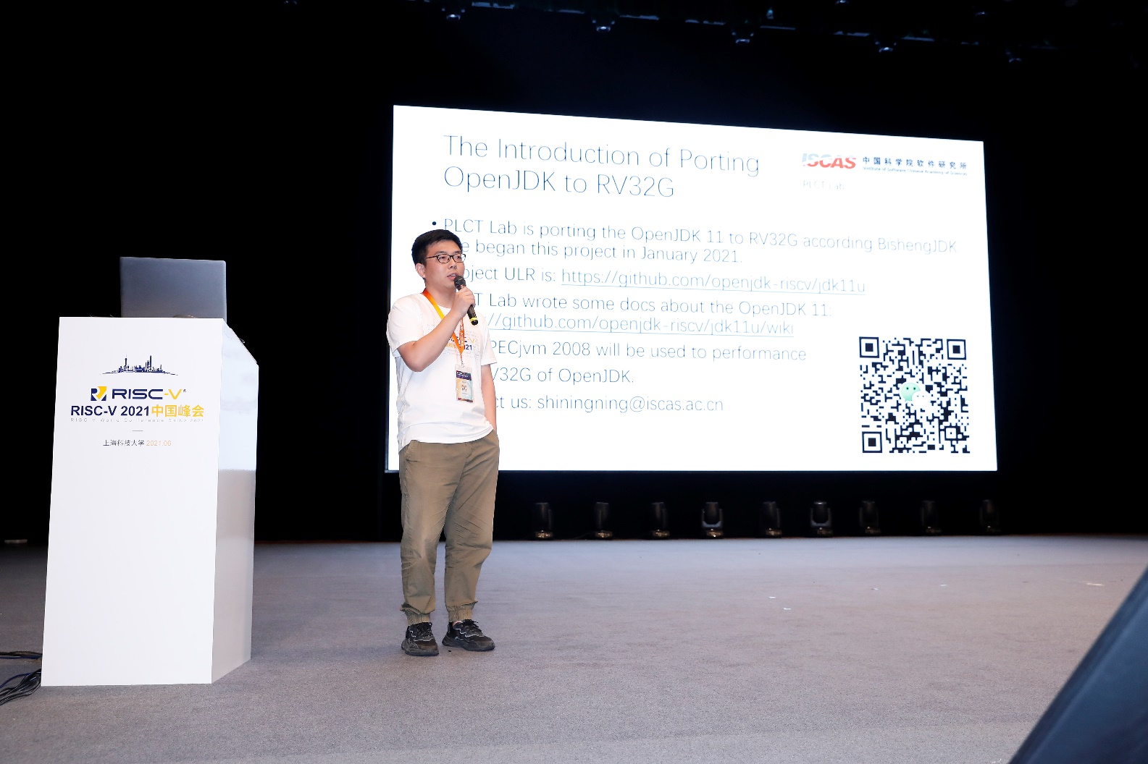
社区贡献——RISC-V 2021中国峰会
RISC-V 2021中国峰会
主会场poster&&海报展示

Slide 13
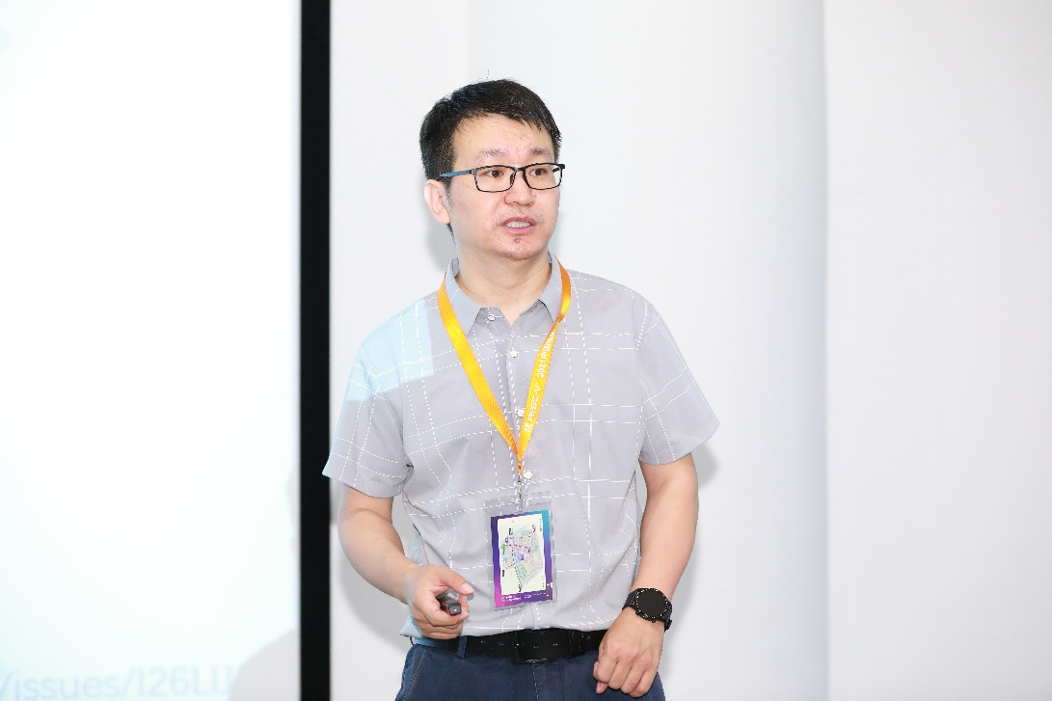
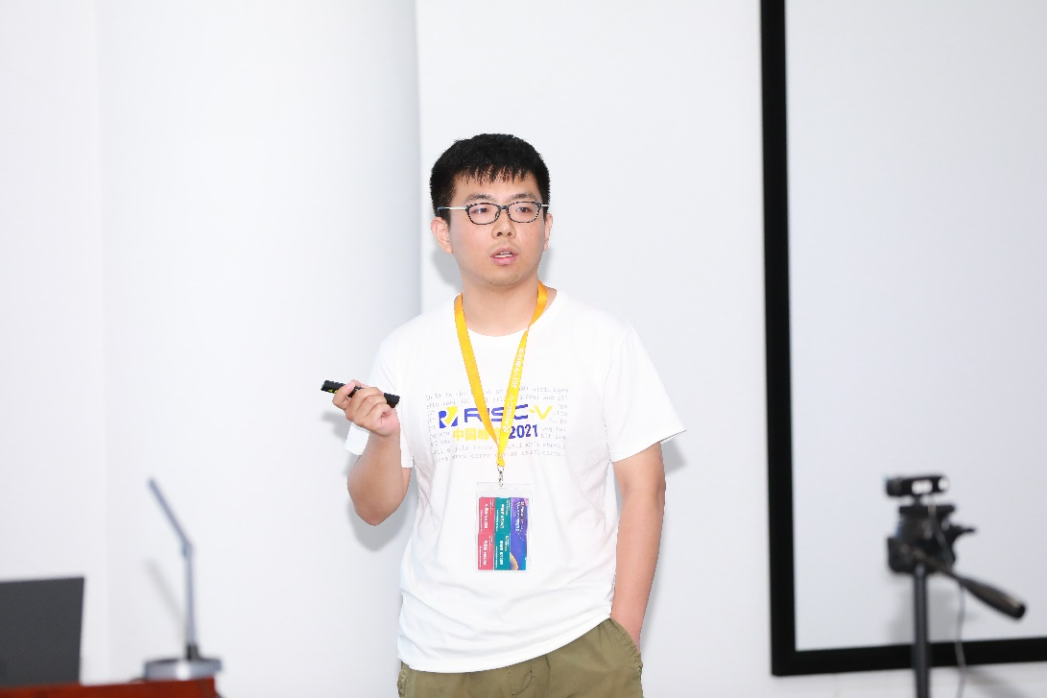
社区贡献（续）
RISC-V 2021中国峰会——PLCT开放日
《方舟、ART和OpenJDK的RISCV支持》
《关于「在 RISC-V 峰会召开前将 OpenJDK 移植到 RV32GC 」结果却没有赶上 Deadline 这件事》

Slide 14
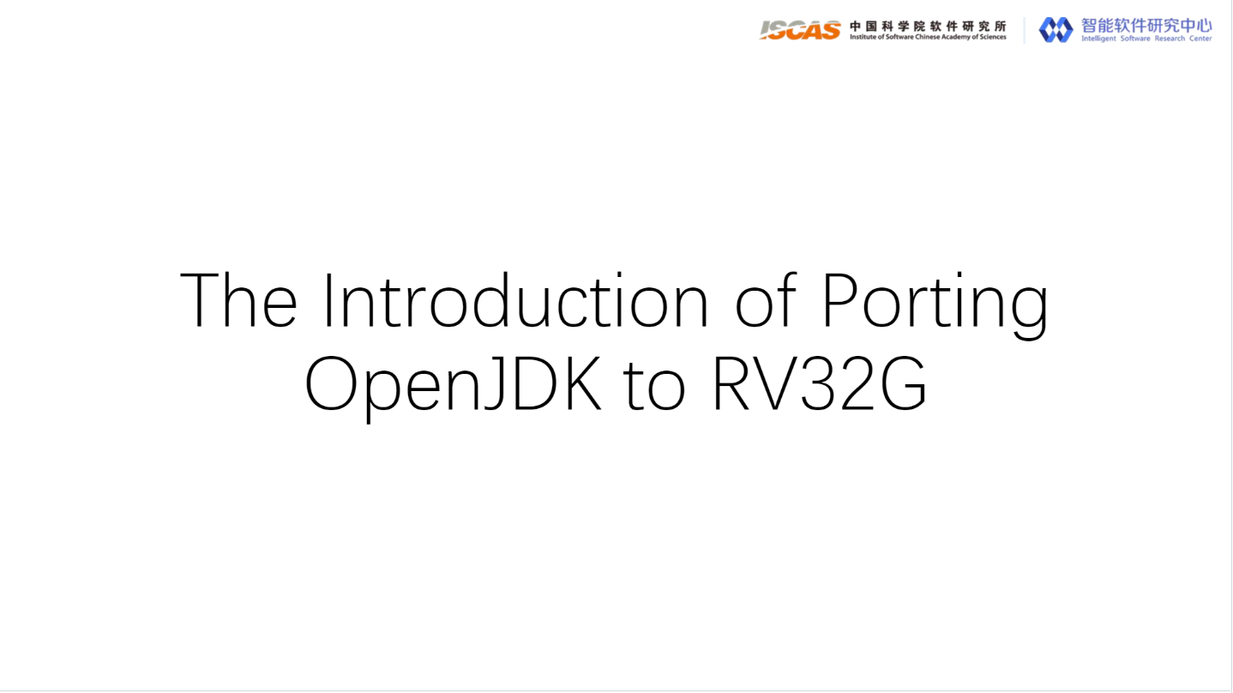
社区贡献（续）
RISC-V Managed-Runtimes SIG 2021-8-24

Slide 15
部署和验证
1. SPECjvm2008基准测试
2.毕昇JDK 11 for RV64GC在D1开发板构建过程
3.在 QEMU 上运行 RISC-V 32 位版本的 Linux
4.在RISCV-yocto上运行 RV32G的OpenJDK11(ZERO)
5. HiFive Unleashed原生系统与Fedora写入及毕昇JDK的GDB调试
6.毕昇JDK 11 for RICSV64构建及HiFive Unleashed测试
7.在ubuntu i386中编译OpenJDK11
From: https://www.zhihu.com/column/c_1287750038518161408

Slide 16
遇到的主要问题

Slide 17
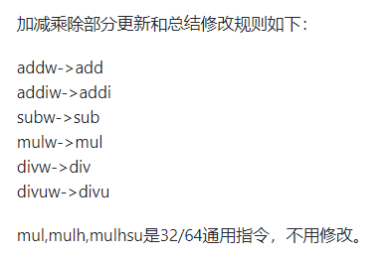
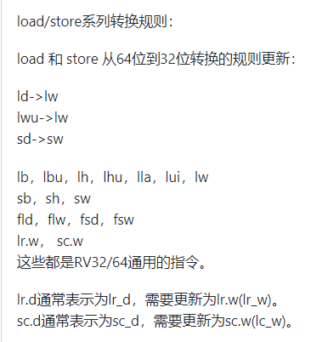
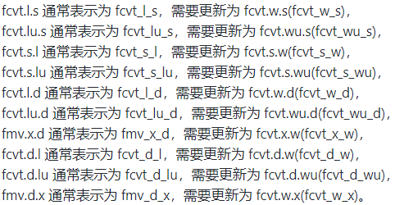
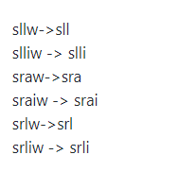
问题一：指令转换
From:https://github.com/openjdk-riscv/jdk11u/issues/39

Slide 18
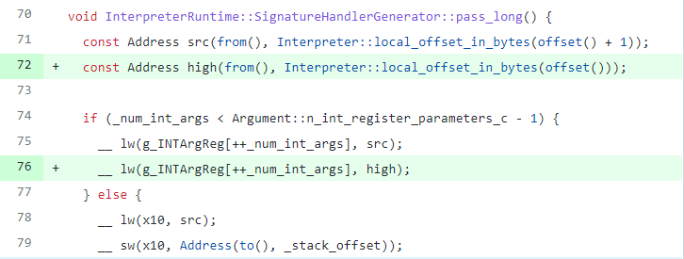
问题二:64位字节的拼接和传递
long类型在RV32下依然为64位，需要用两个寄存器进行存取，并且传递时候也需要特别处理。

Slide 19
问题三：偏移量
RV32G作为32位的架构，其寄存器、栈对齐等内容都与64位不同。很多代码所包含的计算，尤其是汇编指令所包含的计算，是以偏移作为一种计算手段，在这种情况之下，由于偏移量所导致的错误，就很难定位和修复。
尤其是在以RV64G代码为基础，进行RV32G移植的时候，这类问题就更加的隐秘。但是，只要找到几个典型，认识到这类问题的几种形式，那么同类别的问题解决起来就会快速很多。

Slide 20
问题四：调试问题
模板解释器相对于为每一个指令都写了一段实现对应功能的汇编代码，在JVM初始化时，汇编器会将汇编代码翻译成机器指令加载到内存中。如果这部分代码的偏移或者计算出错，比较难定位到具体出错的地方。
调试模版解释器时，输出的bytecode并不是代码直接完整翻译过来的，而是根据调用关系以及具体的值，去选择路径。不在路径上的bytecode是不会输出的。所以调试错误时候，跟踪bytecode的路径走向，是一个解决问题的思路。
AD文件的调试（https://zhuanlan.zhihu.com/p/515274874）。

Slide 21
致 谢

Slide 22
致谢
华为Bisheng JDK团队 。
中科院软件所PLCT实验室：张定立、章翔、曹贵。
中科院软件所PLCT实验室实习生：陈家友。

Slide 23
Thanks!

